Slide 1
УСЕ ПРО СІМЕЙНЕ ФЕРМЕРСЬКЕ ГОСПОДАРСТВО
Проєкт «Школа сімейного фермерства для ветеранів і ветеранок»
Олександр Березюк, Роман Корінець, Світлана Павленко
Червень, 2023

Slide 2
Проєкт «Школа сімейного фермерства для ветеранів та ветеранок» здійснюється безпосередньо Всеукраїнською громадською організацією «Національна асоціація сільськогосподарських дорадчих служб України»
став можливим завдяки
Програмі реінтеграції ветеранів,
яку реалізує IREX за підтримки Державного департаменту США.
Вміст є виключною відповідальністю Всеукраїнської громадської організації «Національна асоціація сільськогосподарських дорадчих служб України» і не обов’язково відображає погляди Державного департаменту США та IREX

Slide 3
ЩО ВИ ОЧІКУЄТЕ ВІД ЦЬОГО СЕМІНАРУ?

Slide 4
МЕТА ТА ЗАВДАННЯ
Отримати розуміння сутності СФГ
Знати законодавство про СФГ
Розуміти алгоритм створення СФГ
Познайомитися з інструментами підтримки СФГ
Отримати натхнення
Допомогти ветеранам і ветеранкам долучитися до фермерства для досягнення економічної сталості та реабілітації

Slide 5
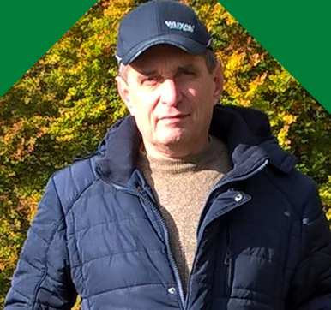
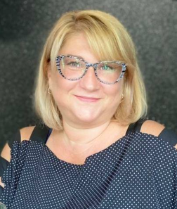
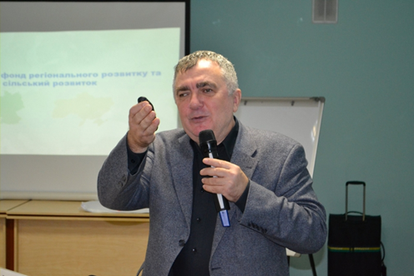
ПОЗНАЙОМИМОСЯ
Березюк Олександр Григорович
Директор Сільськогосподарської дорадчої служби «Агроаргумент» (Хмельницька область)
Консультант «Української кооперативної федерації», дорадник ТОВ «УкрМілкІнвест»
Експерт у питаннях створення сімейних молочних ферм
Дорадник
Павленко Світлана Леонідівна
Аналітик Національної асоціації сільськогосподарських дорадчих служб України
Експертка проєкту «Німецько-український агрополітичний діалог»
Експертка у питання правового регулювання сімейних фермерських господарств
Сертифікована дорадниця
Корінець Роман Ярославович
Директор Національної асоціації сільськогосподарських дорадчих служб України
Експерт Українського ветеранського фонду
Кандидат економічних наук, магістр державного управління,
Сертифікований дорадник, консультант

Slide 6
ЧОМУ СІМЕЙНІ ФЕРМЕРСЬКІ ГОСПОДАРСТВА
БЕЗ СТАТУСУ ЮРИДИЧНОЇ ОСОБИ

Slide 7
ВЕТЕРАНИ / ВЕТЕРАНКИ ВІЙНИ
ТА ФЕРМЕРСТВО

Slide 8
ФЕРМЕРСТВО ТА ВЕТЕРАНИ : АКТУАЛЬНІСТЬ ПРОБЛЕМИ
Війна триває
Кількість ветеранів зростатиме
Чи зможе українська держава виконати взяті зобов'язання?
Чи ефективно використовуються суспільні ресурси
на підтримку ветеранів?
Як змінити ситуацію?
Фермерство: вудка замість риби

Slide 9
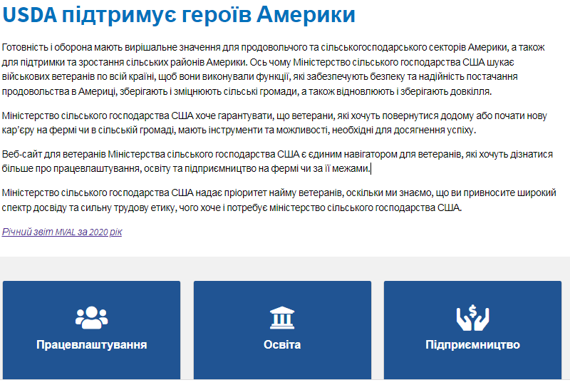
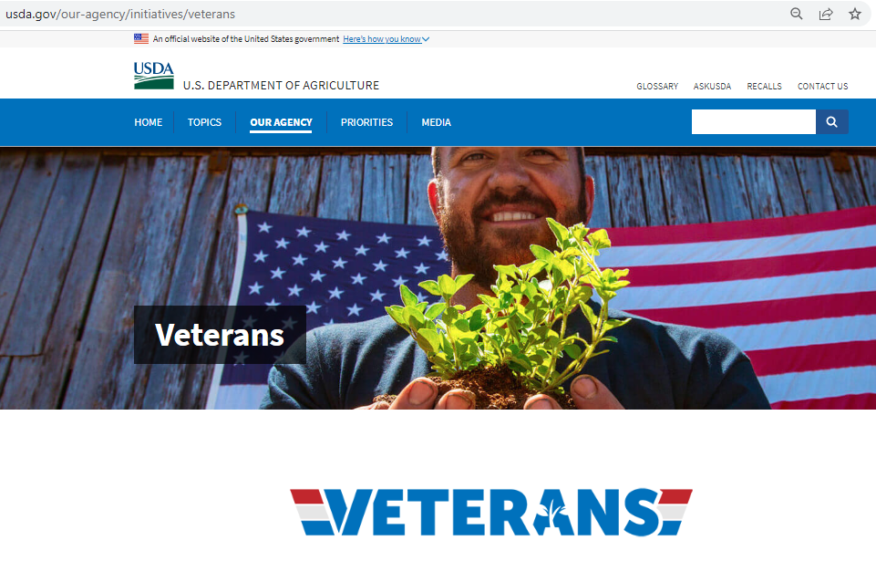
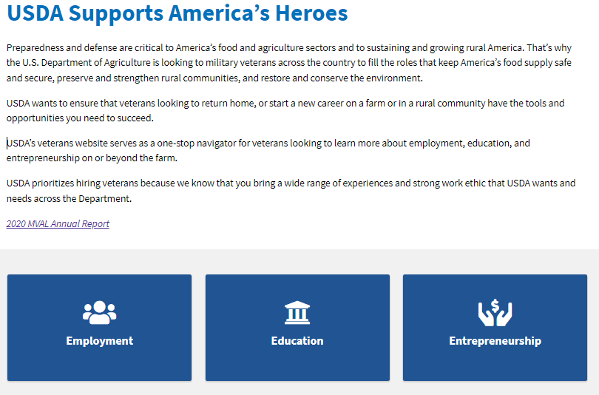
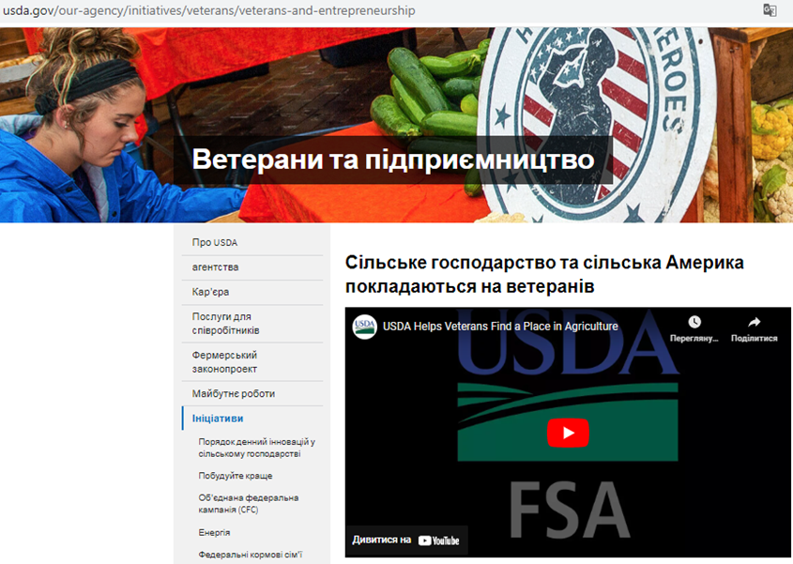
ФЕРМЕРСТВО ТА ВЕТЕРАНИ: США
https://www.usda.gov/our-agency/initiatives/veterans

Slide 11
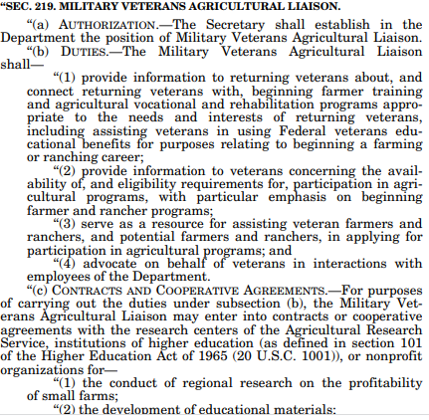
ФЕРМЕРСТВО ТА ВЕТЕРАНИ : США
«SEC. 219. СІЛЬСЬКОГОСПОДАРСЬКИЙ ЗВЯЗКОВИЙ ВІЙСЬКОВИХ ВЕТЕРАНІВ.
«(a) ПОВНОВАЖЕННЯ.—Секретар засновує в Департаменті (USDA) посаду сільськогосподарського зв'язкового військових ветеранів.
«(b) ОБОВ’ЯЗКИ.—Сільськогосподарський зв’язковий військових ветеранів повинен—
«(1) надавати ветеранам, які повернулися, інформацію про програми підготовки фермерів-початківців, а також програми професійної реабілітації та реабілітації, що відповідають потребам та інтересам ветеранів, що повернулися, включно з наданням допомоги ветеранам у використанні федеральних освітніх пільг ветеранів для цілей, пов’язаних з початок кар'єри фермера чи тваринника;
«(2) надати ветеранам інформацію щодо наявності та вимог до участі в сільськогосподарських програмах, з особливим наголосом на програмах для початківців фермерів і тваринників;
«(3) служити ресурсом для допомоги ветеранам-фермерам і власникам ранчо, а також потенційним фермерам і власникам ранчо в подачі заявок на участь у сільськогосподарських програмах; і
«(4) відстоювати інтереси ветеранів у взаємодії з працівниками Департаменту.
«(c) КОНТРАКТИ ТА УГОДИ ПРО СПІВПРАЦЮ.—Для цілей виконання обов’язків згідно з підрозділом (b) сільськогосподарський зв’язковий військових ветеранів може укладати контракти або угоди про співпрацю з дослідницькими центрами Служби сільськогосподарських досліджень, закладами вищої освіти (як визначено в розділі 101 Закону про вищу освіту 1965 року (20 U.S.C. 1001)), або некомерційні організації для:
«(1) проведення регіональних досліджень рентабельності малих ферм;
«(2) розробка навчальних матеріалів;
«(3) проведення семінарів, курсів і сертифікованого професійного навчання;
«(4) проведення наставницької діяльності; або
«(5) надання можливостей стажування.»
https://www.ers.usda.gov/agricultural-act-of-2014-highlights-and-implications/
https://www.govinfo.gov/content/pkg/BILLS-113hr2642enr/pdf/BILLS-113hr2642enr.pdf

Slide 12
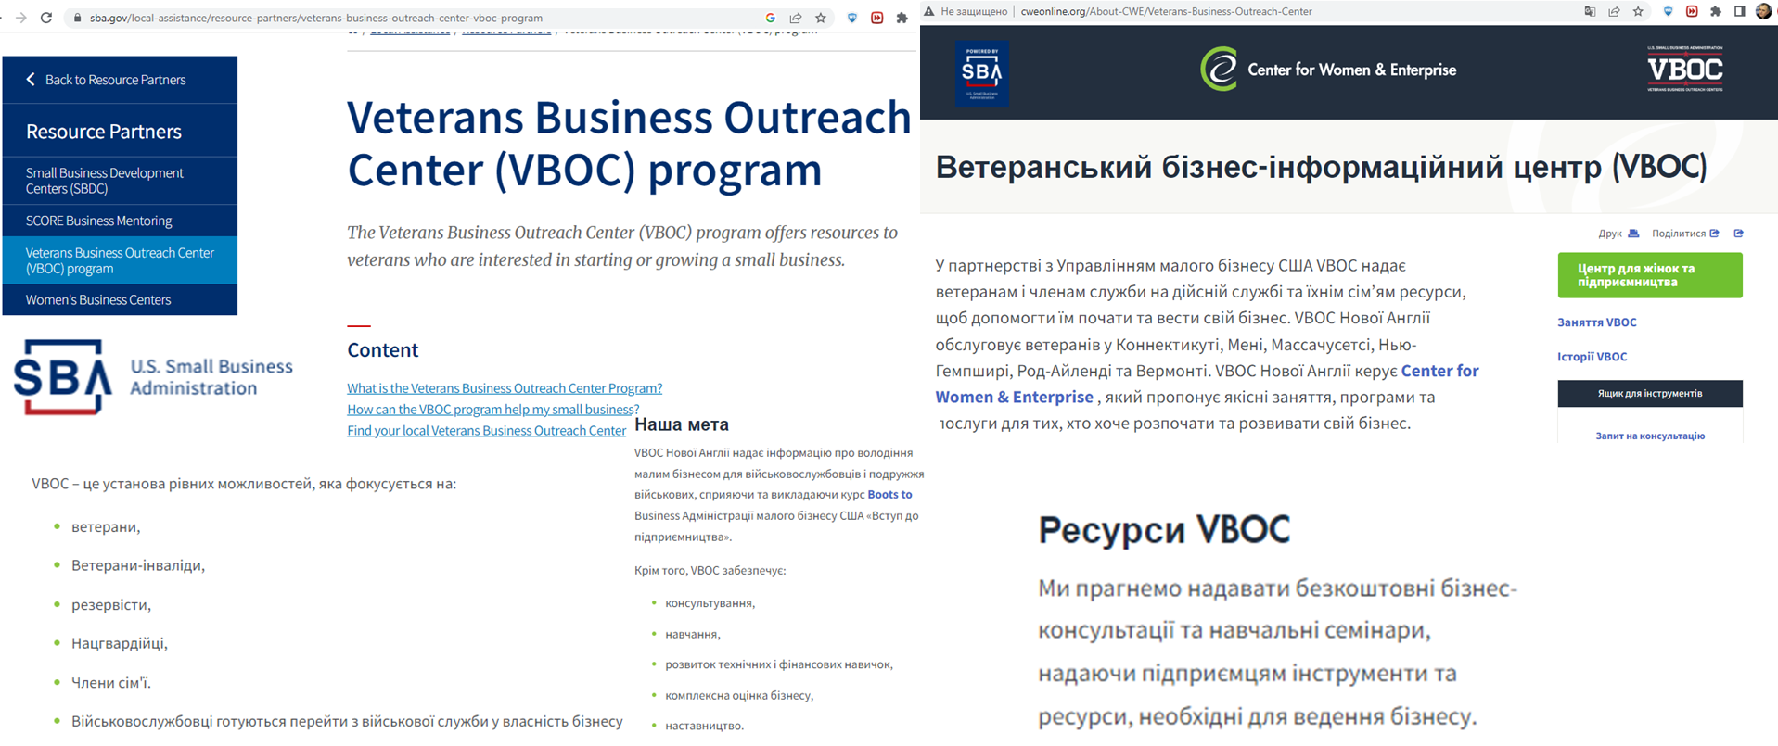
ФЕРМЕРСТВО ТА ВЕТЕРАНИ : США
http://www.cweonline.org/About-CWE/Veterans-Business-Outreach-Center
https://www.sba.gov/local-assistance/resource-partners/veterans-business-outreach-center-vboc-program

Slide 13
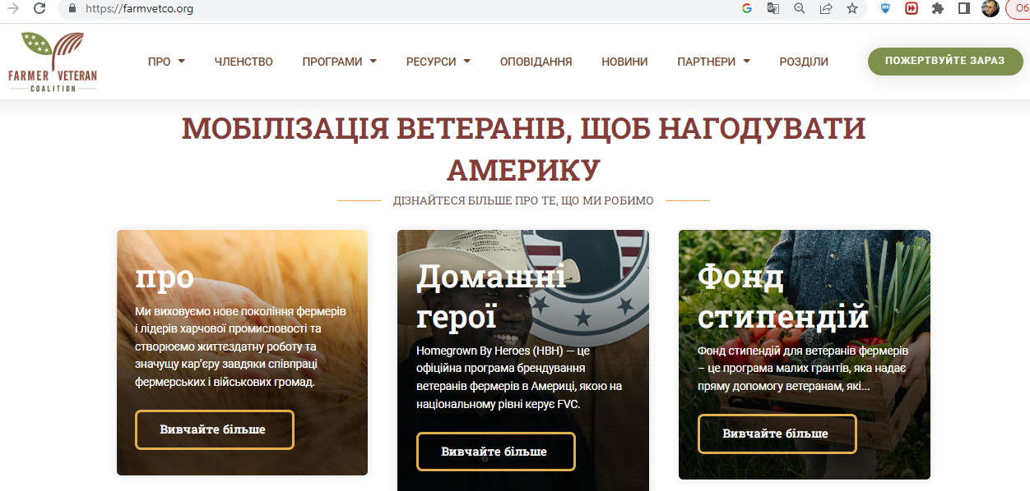
США: КОАЛІЦІЯ ФЕРМЕРІВ-ВЕТЕРАНІВ
https://farmvetco.org
Наше бачення майбутнього – це організація, яка існуватиме десятиліттями в кожному штаті та продовжуватиме об’єднувати сільськогосподарський сектор – уряд, освіту, приватну промисловість, звичайне та альтернативне сільське господарство та самих ветеранів. Більше не буде важливо знати, як і коли ми почали, а те, що ми будемо поруч, пропонуючи допомогу всім тим, хто вирішив служити своїй країні двічі – один раз, захищаючи її, а другий – годуючи її.

Slide 14
СІМЕЙНЕ ФЕРМЕРСТВО У СВІТІ

Slide 15
СІМЕЙНЕ ФЕРМЕРСТВО: СВІТОВІ РЕАЛІЇ
Більш, ніж 90% господарств управляються однією особою або сім'єю і покладаються переважно на працю членів сімї.
У світі нараховується понад 500 мільйонів сімейних фермерських господарств (СФГ)
СФГ використовують до 70-80% сільськогосподарських угідь
СФГ виробляють понад 80% їжі в світі.
https://www.fao.org/family-farming-decade/home/en/

Slide 16
ДЕСЯТИЛІТТЯ СІМЕЙНИХ ФЕРМ
https://www.fao.org/family-farming-decade/home/en/

Slide 17
ЧОМУ ДЕРЖАВИ СТИМУЛЮЮТЬ РОЗВИТОК СФГ
Забезпечує зв’язок між минулим, теперішнім і майбутнім
Рідний дім для родини
Місце навчання і передачі знань
Забезпечує родину доходами та їжею
Активний учасник
сільської економіки
Сімейне фермерське господарство
Зв’язок родина –
господарство
Береже місцеву культуру
Надає основні трудові ресурси
Є частиною середовища і селянської громади
Контролює свої основні ресурси
Джерело: Ян Дув Ван Дер Плюг

Slide 18
ДИСКУСІЯ:
ЧИ Є ВАЖЛИВИМИ СІМЕЙНІ ФЕРМИ ДЛЯ ВЕТЕРАНІВ І ЧОМУ

Slide 19
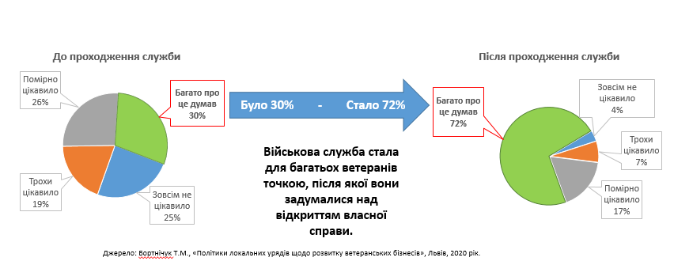
ЗАЦІКАВЛЕНІСТЬ ВЕТЕРАНІВ У ПІДПРИЄМНИЦЬКІЙ ДІЯЛЬНОСТІ
ДО ПРОХОДЖЕННЯ ВІЙСЬКОВОЇ СЛУЖБИ ТА ПІСЛЯ

Slide 20
ЩО ТАКЕ ФЕРМЕРСЬКЕ ГОСПОДАРСТВО

Slide 21
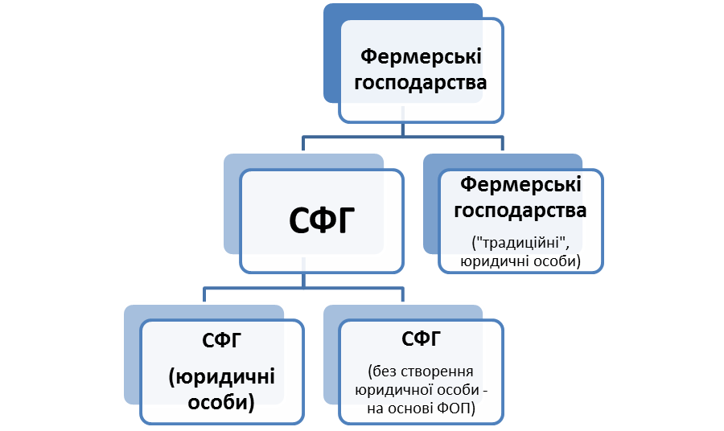
Закон України «Про фермерське господарство»
Фермерське господарство
є формою підприємницької діяльності громадян,
які виявили бажання
виробляти товарну сільськогосподарську продукцію,
здійснювати її переробку та реалізацію
з метою отримання прибутку
на земельних ділянках, наданих їм у власність та/або користування, у тому числі в оренду,
для ведення фермерського господарства, товарного сільськогосподарського виробництва, особистого селянського господарства, відповідно до закону.

Slide 22
Закон України «Про фермерське господарство»
Право на створення фермерського господарства має кожний дієздатний громадянин України, який досяг 18-річного віку та виявив бажання створити фермерське господарство.
Членами фермерського господарства можуть бути подружжя, їх батьки, діти, які досягли 14-річного віку, інші члени сім’ї, родичі, які об’єдналися для спільного ведення фермерського господарства, визнають і дотримуються положень установчого документа фермерського господарства.
Членами фермерського господарства не можуть бути особи, які працюють у ньому за трудовим договором (контрактом).
Для цілей цього Закону до членів сім’ї та родичів голови фермерського господарства відносяться дружина (чоловік), батьки, діти, баба, дід, прабаба, прадід, внуки, правнуки, мачуха, вітчим, падчерка, пасинок, рідні та двоюрідні брати та сестри, дядько, тітка, племінники як голови фермерського господарства, так і його дружини (її чоловіка), а також особи, які перебувають у родинних стосунках першого ступеня споріднення з усіма вищезазначеними членами сім’ї та родичами (батьки такої особи та батьки чоловіка або дружини, її чоловік або дружина, діти як такої особи, так і її чоловіка або дружини, у тому числі усиновлені ними діти).
Головою фермерського господарства є його засновник або інша визначена в Статуті особа.
Громадяни, що створили фермерське господарство, мають право облаштувати житло в тій частині наданої для ведення фермерського господарства земельної ділянки, з якої забезпечується зручний доступ до всіх виробничих об’єктів господарства. Якщо житло членів фермерського господарства знаходиться за межами населених пунктів, то вони мають право на створення відокремленої фермерської садиби, якій надається поштова адреса.
Фермерське господарство підлягає державній реєстрації.

Slide 23
Закон України «Про фермерське господарство»
Кабінет Міністрів України щороку в проекті Державного бюджету України передбачає кошти на підтримку фермерських господарств.
Місцеві органи виконавчої влади та органи місцевого самоврядування щороку в проектах місцевих бюджетів можуть передбачати кошти на підтримку фермерських господарств.
Фермерським господарствам із статусом сімейних фермерських господарств надається додаткова державна підтримка у порядку, передбаченому Законом України "Про державну підтримку сільського господарства України", в тому числі на сплату єдиного внеску на загальнообов’язкове державне соціальне страхування.
Фермерському господарству, голова якого має вік до 35 років (включно), надається грошова допомога за рахунок коштів державного бюджету в розмірі та порядку, що затверджуються Кабінетом Міністрів України.
Український державний фонд підтримки фермерських господарств є державною бюджетною установою, яка виконує функції з реалізації державної політики щодо фінансової підтримки становлення і розвитку фермерських господарств.

Slide 24
Закон України «Про фермерське господарство»
Розділ IV ЗЕМЛІ ФЕРМЕРСЬКИХ ГОСПОДАРСТВ
Стаття 12. Склад земель фермерського господарства
1. Землі фермерського господарства можуть складатися із:
1) земельних ділянок, що належать громадянам України - членам фермерського господарства на праві власності, користування;
2) земельних ділянок, що належать фермерському господарству на праві власності, користування.
2. Права володіння та користування земельними ділянками, які знаходяться у власності членів фермерського господарства, здійснює фермерське господарство.
Стаття 13. Приватизація земельних ділянок членами фермерських господарств
1. Члени фермерського господарства мають право на одержання безоплатно у власність із земель державної і комунальної власності земельних ділянок у розмірі земельної частки (паю).
2. Членам фермерських господарств передаються безоплатно у приватну власність із раніше наданих їм у користування земельні ділянки у розмірі земельної частки (паю) члена сільськогосподарського підприємства, розташованого на території відповідної ради. Земельні ділянки, на яких розташовані житлові будинки, господарські будівлі та споруди фермерського господарства, передаються безоплатно у приватну власність у рахунок земельної частки (паю).
3. Дія частин першої та другої цієї статті не поширюється на громадян, які раніше набули права на земельну частку (пай).
4. Громадяни України, які до 1 січня 2002 року отримали в постійне користування або оренду земельні ділянки для ведення фермерського господарства, мають переважне право на придбання (викуп) земельних ділянок розміром до 100 гектарів сільськогосподарських угідь, у тому числі до 50 гектарів ріллі, у власність з розстрочкою платежу до 20 років.

Slide 25
Закон України «Про фермерське господарство»
https://farmer.co.ua/ua/
Стаття 33. Представницький орган фермерських господарств
1. Представницьким органом фермерських господарств України є Асоціація фермерів та приватних землевласників України.

Slide 26
ЩО ТАКЕ СІМЕЙНЕ
ФЕРМЕРСЬКЕ ГОСПОДАРСТВО

Slide 27
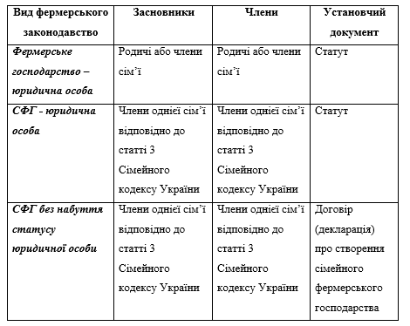
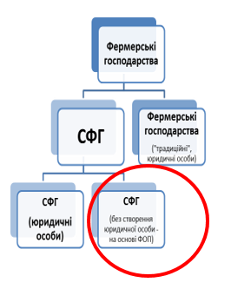
ТИПИ ФЕРМЕРСЬКИХ ГОСПОДАРСТВ

Slide 28
ПОНЯТТЯ СІМЕЙНОГО ФЕРМЕРСЬКОГО ГОСПОДАРСТВА

Slide 29
ОСОБЛИВОСТІ СТВОРЕННЯ ТА ДІЯЛЬНОСТІ СФГ
БЕЗ НАБУТТЯ СТАТУСУ ЮРИДИЧНОЇ ОСОБИ
СФГ без статусу юридичної особи організовується фізичною особою самостійно або спільно з членами її сім’ї на підставі договору (декларації) про створення СФГ.
Договір про створення СФГ укладається фізичною особою спільно з членами її сім’ї в письмовій формі і підлягає нотаріальному посвідченню за місцем розташування майна та земельних ділянок фермерського господарства.
Декларація про створення сімейного фермерського господарства (у разі одноосібного ведення такого господарства) складається фізичною особою самостійно в письмовій формі.
Головою СФГ без статусу юридичної особи є член сім’ї, визначений договором (декларацією) про створення СФГ, який реєструється як фізична особа - підприємець.
Після укладання (складання) договору (декларації) про створення СФГ голова СФГ має зареєструватися як фізична особа - підприємець або зареєструвати зміни до відомостей про фізичну особу - підприємця в порядку, встановленому законом.

Slide 30
ДОГОВІР (ДЕКЛАРАЦІЯ) ПРО СТВОРЕННЯ СФГ
БЕЗ СТАТУСУ ЮРИДИЧНОЇ ОСОБИ
Навіщо укладати договір між рідними людьми для створення СФГ?

Slide 31
ДОГОВІР (ДЕКЛАРАЦІЯ) ПРО СТВОРЕННЯ СФГ БЕЗ СТАТУСУ ЮРИДИЧНОЇ ОСОБИ
Закон України «Про фермерське господарство» (https://zakon.rada.gov.ua/laws/show/973-15#Text передбачає обов’язкові умови, тобто, вимоги до того, що має бути зазначено у цьому документі, а саме:
а) найменування, місцезнаходження (адресу) господарства, мету та види його діяльності;
б) порядок прийняття рішень та координації спільної діяльності членів господарства;
в) правовий режим спільного майна членів господарства;
г) порядок покриття витрат та розподілу результатів (прибутку або збитків) діяльності господарства між його членами;
ґ) порядок вступу до господарства та виходу з нього;
д) трудові відносини членів господарства;
е) прізвище, ім’я та по батькові членів господарства, ступінь їх родинного зв’язку, паспортні дані та реєстраційні номери облікових карток платників податків (для фізичних осіб, які через свої релігійні переконання відмовляються від прийняття реєстраційного номера облікової картки платника податків та офіційно повідомили про це відповідний контролюючий орган і мають відмітку у паспорті, реєстраційні номери облікових карток платників податків не зазначаються).
Закон дозволяє включити до Договору/декларації про створення сімейного фермерського господарства без статусу юридичної особи й інші положення, що не суперечать чинному законодавству. Що це може бути – вирішувати сім’ї, яка планує створити таке господарство.

Slide 32
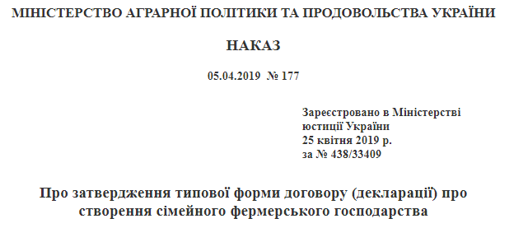
ТИПОВА ФОРМА ДОГОВОРУ (ДЕКЛАРАЦІЇ) ПРО СТВОРЕННЯ СФГ
https://zakon.rada.gov.ua/laws/show/z0438-19#Text

Slide 33
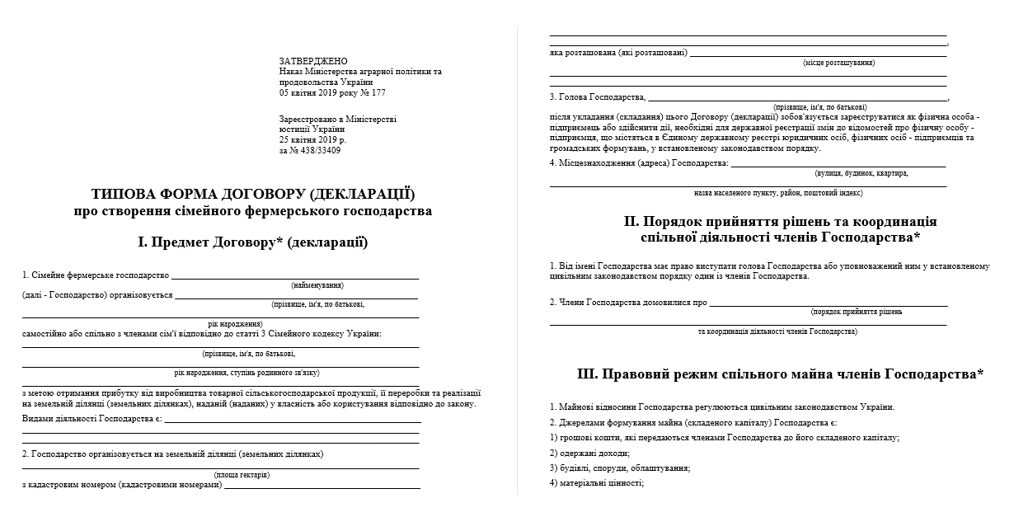
ТИПОВА ФОРМА ДОГОВОРУ (ДЕКЛАРАЦІЇ) ПРО СТВОРЕННЯ СФГ

Slide 34
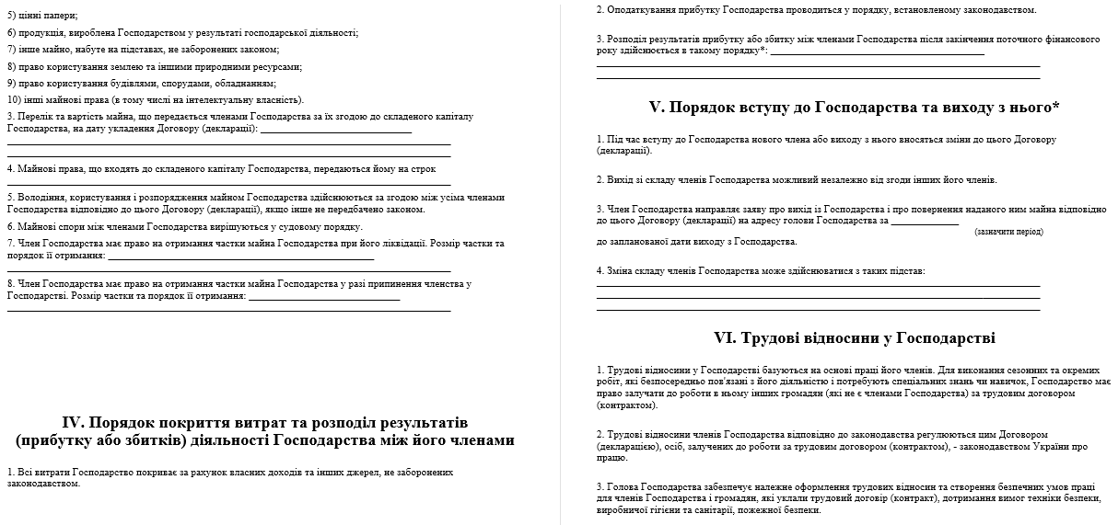
ТИПОВА ФОРМА ДОГОВОРУ (ДЕКЛАРАЦІЇ) ПРО СТВОРЕННЯ СФГ

Slide 35
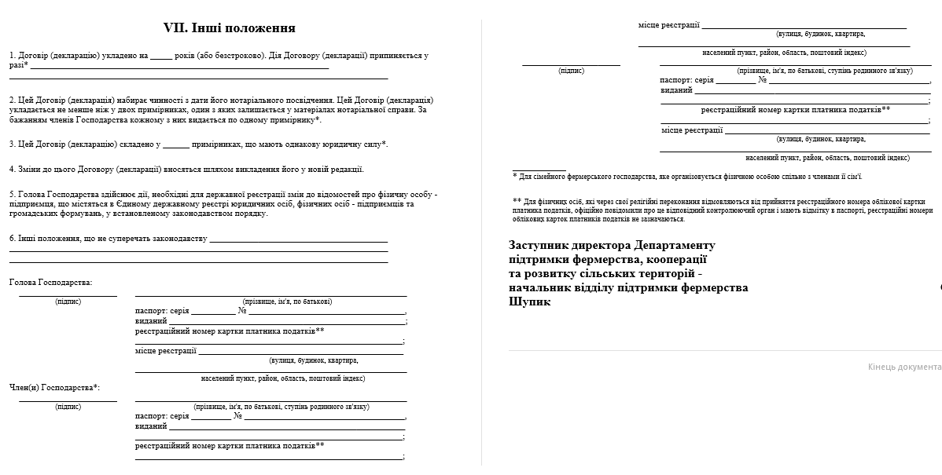
ТИПОВА ФОРМА ДОГОВОРУ (ДЕКЛАРАЦІЇ) ПРО СТВОРЕННЯ СФГ

Slide 36
ЗАКОНОДАВСТВО ПРО СФГ
Поняття «сімейне фермерське господарство» стало частиною українського права з прийняттям Закону України від 31.03.2016 р. № 1067-VIII “Про внесення змін до Закону України “Про фермерське господарство” щодо стимулювання створення та діяльності сімейних фермерських господарств” (https://zakon.rada.gov.ua/laws/show/1067-19#Text).
Отже, правові, економічні та соціальні засади створення та діяльності СФГ (як і усіх видів фермерських господарств) визначені Законом України «Про фермерське господарство» (https://zakon.rada.gov.ua/laws/show/973-15#Text).

Slide 37
ЗАКОНОДАВСТВО ПРО СФГ
Основи державної політики щодо стимулювання СФГ у бюджетній, кредитній, ціновій, регуляторній та інших сферах державного управління викладені у Законі України «Про державну підтримку сільського господарства України» (https://zakon.rada.gov.ua/laws/show/1877-15#Text).
Особливості справляння податків і зборів СФГ без створення юридичної особи регулюється нормами Податкового кодексу України (https://zakon.rada.gov.ua/laws/show/2755-17).
СФГ має право на отримання державної підтримки у порядку, встановленому Законом України "Про особливості страхування сільськогосподарської продукції з державною підтримкою" (https://zakon.rada.gov.ua/laws/show/4391-17#Text).
Поняття сім’ї та її членів можна знайти у Сімейному кодексі України (https://zakon.rada.gov.ua/laws/show/2947-14#Text).
Земельний кодекс України (https://zakon.rada.gov.ua/laws/show/2768-14#Text) регулює земельні відносини у всіх фермерських господарствах, не виокремлюючи СФГ.
СФГ підлягає державній реєстрації у порядку, встановленому Законом України «Про державну реєстрацію юридичних осіб, фізичних осіб - підприємців та громадських формувань» (https://zakon.rada.gov.ua/laws/show/755-15#Text).

Slide 38
ЗАКОНОДАВСТВО ПРО СФГ
Будучи суб’єктом підприємницької та господарської діяльності, суб’єктом цивільних і трудових відносин, діяльність СФГ підпадає під регулювання відповідного законодавства:
Цивільного кодексу України (https://zakon.rada.gov.ua/laws/show/435-15),
Господарського кодексу України (https://zakon.rada.gov.ua/laws/show/436-15#Text),
Кодексу законів про працю України (https://zakon.rada.gov.ua/laws/show/322-08#Text)
тощо.
Якщо господарство використовує у фермерській діяльності лісові чи водні ресурси, то така діяльність може регулюватися нормами Лісового (https://zakon.rada.gov.ua/laws/show/3852-12#Text) та/або Водного (https://zakon.rada.gov.ua/laws/show/213/95-%D0%B2%D1%80#Text) кодексів України.

Slide 39
ЗАКОНОДАВСТВО ПРО СФГ: СПЕЦІАЛЬНІ АКТИ
постанова Кабінету Міністрів України від 25 серпня 2004 р. № 1102 «Про затвердження Порядку використання коштів, передбачених у державному бюджеті для надання підтримки фермерським господарствам» (https://zakon.rada.gov.ua/laws/show/1102-2004-%D0%BF#Text);
постанова Кабінету Міністрів України від 7 лютого 2018 р. № 106 «Про затвердження Порядку використання коштів, передбачених у державному бюджеті для надання фінансової підтримки розвитку фермерських господарств» (https://zakon.rada.gov.ua/laws/show/106-2018-%D0%BF#Text);
постанова Кабінету Міністрів України від 16 серпня 2022 р. № 918 «Про затвердження Порядку використання коштів, передбачених у державному бюджеті для надання підтримки фермерським господарствам та іншим виробникам сільськогосподарської продукції» (https://zakon.rada.gov.ua/laws/show/918-2022-%D0%BF#Text);
наказ Міністерства аграрної політики та продовольства України від 05 квітня 2019 року № 177 «Про затвердження типової форми договору (декларації) про створення сімейного фермерського господарства» (https://zakon.rada.gov.ua/laws/show/z0438-19#Text);
наказ Міністерства аграрної політики та продовольства України від 11 березня 2022 року № 168 «Про затвердження форм заявок для надання фінансової підтримки фермерським господарствам» (https://zakon.rada.gov.ua/laws/show/z0337-22#Text) тощо.
Зверніть увагу, що у деяких підзаконних актах СФГ не виокремлюються, оскільки вони є одним із видів фермерського господарства, як це має місце у постанові Кабінету Міністрів України від 16 серпня 2022 р. № 918 «Про затвердження Порядку використання коштів, передбачених у державному бюджеті для надання підтримки фермерським господарствам та іншим виробникам сільськогосподарської продукції».

Slide 40
ПЕРЕДУМОВИ
ДЛЯ ЗАСНУВАННЯ СФГ
БЕЗ СТВОРЕННЯ ЮРИДИЧНОЇ ОСОБИ

Slide 41
ГОТОВНІСТЬ СІМ’Ї ДО ПІДПРИЄМНИЦТВА
Чи готова Ваша сім'я до ведення підприємницької діяльності?
Що заважає вам стати фермером?
Як можна допомогти Вам зробити цей крок?

Slide 42
НАЯВНІСТЬ ЗЕМЕЛЬНОЇ ДІЛЯНКИ
Для того, щоб створити СФГ у громадян, які виявили таке бажання, мають бути у власності та/або користуванні (у тому числі в оренді) земельні ділянки для ведення фермерського господарства, товарного сільськогосподарського виробництва, особистого селянського господарства.
Для створення СФГ не встановлено мінімальної площі земельної ділянки яка може бути у власності чи користування засновника чи членів господарства.
Якщо у потенційних членів СФГ є такі земельні ділянки, можна робити наступні кроки щодо створення СФГ.
Якщо у потенційних членів СФГ немає земельних ділянок, то слід набути перелічені вище права на такі земельні ділянки. Це можна зробити у різний спосіб: купити; орендувати у власників таких ділянок чи в ОМС; скористатися правом безоплатної приватизації із земель державної і комунальної власності; інший спосіб відповідно до закону.
Процедури набуття прав на земельні ділянки регулюються земельним законодавством, насамперед, Земельним кодексом України (https://zakon.rada.gov.ua/laws/show/2768-14#Text).
Більше інформації про те, як і де отримати землю для ветеранських СФГ – на наступних вебінарах Школи сімейного фермерства для ветеранів і ветеранок.
Не пропустіть!

Slide 43
створення СФГ:
Крок за кроком

Slide 44
КРОК 1. ВИВЧІТЬ ЗАКОНОДАВСТВО
Закону України «Про фермерське господарство» https://zakon.rada.gov.ua/laws/show/973-15#Text
Закон України «Про статус ветеранів війни, гарантії їх соціального захисту»
https://zakon.rada.gov.ua/laws/show/3551-12#Text
що таке СФГ без створення юридичної особи і чим воно відрізняється від «традиційного» фермерського господарства;
які кроки слід зробити для реєстрації СФГ без створення юридичної особи;
які вигоди можна отримати від діяльності у статусі СФГ без створення юридичної особи;
які обмеження встановлені законом для СФГ без створення юридичної особи;
яку підтримку СФГ без створення юридичної особи може отримати від держави та місцевих органів виконавчої влади, органів місцевого самоврядування.
СФГ, навіть без створення юридичної особи, - це бізнес. Хай і невеликий за розмірами, але це бізнес. Тому до його започаткування, а особливо юридичної реєстрації, слід підходити відповідально.

Slide 45
КРОК 2. ПРОРАХУЙТЕ ЕКОНОМІКУ МАЙБУТНЬОГО ГОСПОДАРСТВА ТА ОБЕРІТЬ ВИДИ ДІЯЛЬНОСТІ
Визначивши потреби ринку та обрати напрям діяльності.
Оцінити потребу господарства в ресурсах (землі, техніці і устаткуванні, трудових ресурсах, будинках і виробничих спорудах, фінансових засобах, інших засобах).
Провести планові розрахунки з передбачуваних затрат виробництва і можливої рентабельності, одержуваних від кожного виду діяльності.
Розрахувати обсяги необхідних інвестицій, джерела їх надходжень.
Визначити шляхи збуту продукції
Продумати альтернативні варіанти передбачуваної спеціалізації виробництва сільськогосподарської продукції, її переробки та зберігання.
Визначити , хто та які ролі виконуватиме у Вашому господарстві.
Оцінити потреби у навчанні членів господарства для здобуття нових знань та навичок, які забезпечать його успішність.

Slide 46
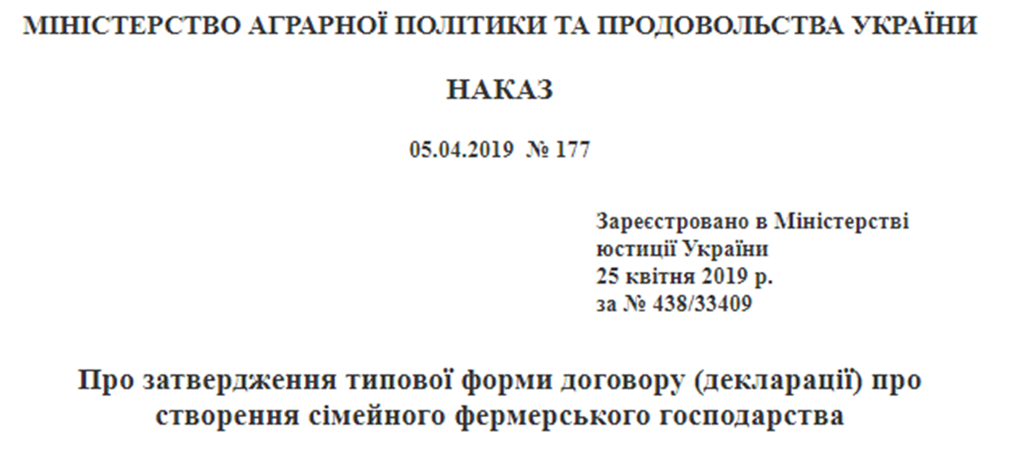
КРОК 3. ПІДГОТУЙТЕ ПРОЄКТ УСТАНОВЧОГО ДОКУМЕНТУ
Приступати до складання проєкту договору (декларації) про створення сімейного фермерського господарства є резон лише тоді, якщо хоча б у одного із майбутніх членів господарства у власності або користуванні є земельна ділянка сільськогосподарського призначення для ведення фермерського господарства, товарного сільськогосподарського виробництва, особистого селянського господарства, з присвоєним кадастровим номером або якщо є розуміння того, що бодай одна із таких ділянок може бути отримана) хоча б одним із членів майбутнього господарства.
Якщо Ви плануєте обрати спрощену систему оподаткування та, зокрема, бути платником єдиного податку 4 групи, поставтеся відповідально до вибору видів економічної діяльності, щоб уникнути непорозумінь та різнотлумачень з органами Державної податкової служби.

Slide 47
КРОК 4. УКЛАДІТЬ ДОГОВІР (ДЕКЛАРАЦІЮ) ПРО СТВОРЕННЯ СФГ БЕЗ СТВОРЕННЯ ЮРИДИЧНОЇ ОСОБИ
Ви провели попередні перемовини із потенційними членами СФГ, показали Ваші попередні розрахунки, ознайомили із проектом установчого документу і вони – усі чи частина з них – готові стати його засновниками та членами.
Законом не визначена процедура укладання такого договору.
Будуть проводитися сімейні установчі збори чи в якийсь інший спосіб відбудеться підписання договору - вирішувати членам майбутнього СФГ.
Важливо, щоб таке рішення було спільним і добре продуманим, а договір був підписаний усіма членами майбутнього господарства!
Договір про створення СФГ без створення юридичної особи укладається в письмовій формі.

Slide 48
КРОК 5. ЗРОБІТЬ НОТАРІАЛЬНЕ ПОСВІДЧЕННЯ ДОГОВОРУ
Договір про створення СФГ без створення юридичної особи підлягає нотаріальному посвідченню за місцем розташування майна та земельних ділянок фермерського господарства.
Якщо СФГ створюється однією особою, його установчим документом є декларація про створення СФГ, що не потребує нотаріального посвідчення.

Slide 49
КРОК 6. ДЕРЖАВНА РЕЄСТРАЦІЯ СФГ
Голова СФГ має зареєструватися як ФОП або зареєструвати зміни до відомостей про ФОП в порядку, встановленому Законом України "Про державну реєстрацію юридичних осіб, фізичних осіб - підприємців та громадських формувань (https://zakon.rada.gov.ua/laws/show/755-15#Text).
Лист Міністерства юстиції України від 25.11.2019 № 10575/8.4.3/32-19 «Щодо порядку державної реєстрації сімейних фермерських господарств» https://zakon.rada.gov.ua/laws/show/v1057323-19).
Відповідальність за реєстрацію покладена на голову СФГ.

Slide 50
КРОК 6. ДЕРЖАВНА РЕЄСТРАЦІЯ СФГ
Документи для реєстрації:
Заява про державну реєстрацію фізичної особи підприємцем
Нотаріально засвідчена письмова згода батьків (усиновлювачів) або піклувальника чи органу опіки та піклування - для фізичної особи, яка досягла шістнадцяти років і має бажання займатися підприємницькою діяльністю, але не має повної цивільної дієздатності;
Договір (декларація) про створення сімейного фермерського господарства
Реєстратори можуть попросити:
Документ про надання земельної ділянки у власність або в оренду - для створення фермерського господарства.
Документ, що посвідчує ступінь спорідненості або факт належності до однієї сім’ї.
Найбільш простий спосіб реєстрації ФОП — в електронному вигляді на порталі державних послуг «Дія» (https://diia.gov.ua/services/reyestraciya-fop).
Зареєструвати господарство можна у державного реєстратора, що як правило знаходяться у ЦНАП, що є практично у кожній громаді. Знайти адреси найближчого місцевого ЦНАП можна також на порталі «Дія» (https://guide.diia.gov.ua/asc/).
Реєстрація в умовах війни.
Постановв Кабміну від 06 березня 2022 р. № 209
"Деякі питання державної реєстрації та функціонування єдиних та державних реєстрів, держателем яких є Міністерство юстиції, в умовах воєнного стану" (https://zakon.rada.gov.ua/laws/show/209-2022-%D0%BF#Text),

Slide 51
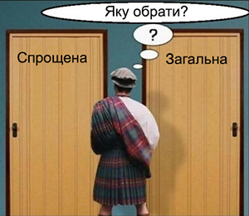
КРОК 7. ЗАРЕЄСТРУЙТЕСЯ ПЛАТНИКОМ ПОДАТКУ В ОРГАНАХ ДЕРЖАВНОЇ ПОДАТКОВОЇ СЛУЖБИ УКРАЇНИ
ФОП може самостійно обрати систему оподаткування.
Щоб користуватися пільгами, передбаченими для СФГ без створення юридичної особи, обирайте 4 групу платників податків.
Увага! Обирати систему оподаткування Ви маєте можливість при подачі заяви про державну реєстрацію фізичної особи підприємцем державному реєстраторі.
Відповідно до роз’яснень Державної податкової служби України, у разі, якщо податкова адреса не збігається з місцем розташування земельної ділянки, або не витримуються інші вимоги статті 291.4 ПКУ, то така фізична особа має право обрати іншу систему оподаткування - 2-гу або 3-тю групи ССО, чи стати платником загальної системи оподаткування

Slide 52
ЧОМУ ГОВОРИМО ПРО ЧЕТВЕРТУ ГРУПУ СПРОЩЕНОЇ СИСТЕМИ ОПОДАТКУВАННЯ
Закон України
Про державну підтримку сільського господарства України
Стаття 1. Цілі та сфера застосування Закону
До сільськогосподарських товаровиробників також належать сімейні фермерські господарства, зареєстровані платниками єдиного податку четвертої групи згідно із главою 1 розділу XIV Податкового кодексу України.
Стаття 13⁻¹. Додаткова фінансова підтримка сімейних фермерських господарств
13-1.1. Крім передбачених цим Законом видів підтримки, сімейним фермерським господарствам, які зареєстровані платниками єдиного податку четвертої групи згідно із главою 1 розділу XIV Податкового кодексу України, надається додаткова фінансова підтримка через механізм доплати на користь застрахованих осіб - членів/голови сімейного фермерського господарства єдиного внеску на загальнообов’язкове державне соціальне страхування у сумі:
0,9 мінімального страхового внеску - перший рік;
0,8 мінімального страхового внеску - другий рік;
0,7 мінімального страхового внеску - третій рік;
0,6 мінімального страхового внеску - четвертий рік;
0,5 мінімального страхового внеску - п’ятий рік;
0,4 мінімального страхового внеску - шостий рік;
0,3 мінімального страхового внеску - сьомий рік;
0,2 мінімального страхового внеску - восьмий рік;
0,1 мінімального страхового внеску - дев’ятий та десятий роки.
Норми … можуть бути застосовані кожним з членів сімейного фермерського господарства, в тому числі головою, один раз.

Slide 53
КРОК 8. ВІДКРИЙТЕ БАНКІВСЬКИЙ РАХУНОК
З переліком документів, необхідних для відкриття банківського рахунку, можна ознайомитися у банку, який виберете для обслуговування.
СФГ БЕЗ СТВОРЕННЯ БЕЗ СТАТУСУ ЮРИДИЧНОЇ ОСОБИ ЗАСНОВАНО І МОЖЕ РОЗПОЧАТИ ПІДПРИЄМНИЦЬКУ ДІЯЛЬНІСТЬ.

Slide 54
ДІЯЛЬНІСТЬ СІМЕЙНИХ ФЕРМЕРСЬКИХ ГОСПОДАРСТВ

Slide 55
СФГ – ЦЕ БІЗНЕС
СФГ як суб’єкт цивільних, господарських, трудових, земельних та інших відносин попадає під дію відповідного законодавства.
СФГ має діяти за законами бізнесу, щоб перемогти у конкурентній боротьбі.
Усі витрати господарство покриває за рахунок власних доходів та інших джерел, не заборонених законодавством.
СФГ самостійно визначає напрями своєї діяльності, спеціалізацію, організує виробництво сільськогосподарської продукції, її переробку та реалізацію, на власний розсуд та ризик підбирає партнерів з економічних зв’язків у всіх сферах діяльності, у тому числі іноземних.
СФГ має право вступати в договірні відносини з будь-якими юридичними або фізичними особами, органами державної влади та органами місцевого самоврядування.
Знання в агрономії чи тваринництві - далеко не все, що потрібно, аби досягти успіху. Реалії вимагають від керівника такого господарства та його членів навичок перемовників, менеджерів, кадровиків, юристів, економістів, фінансистів…
Господарство зобов’язане дотримуватися санітарних, екологічних та інших вимог щодо ведення бізнесу, якості та безпечності продукції.
Маленький колектив СФГ не може охопити всі галузі знань, що необхідні для успіху у бізнесі. Для цього потрібно постійно вчитися. А ще користуватися послугами консультантів, дорадників, вчитися у інших фермерів.
Щоб бути успішним, треба об'єднуватися у кооперативи.

Slide 56
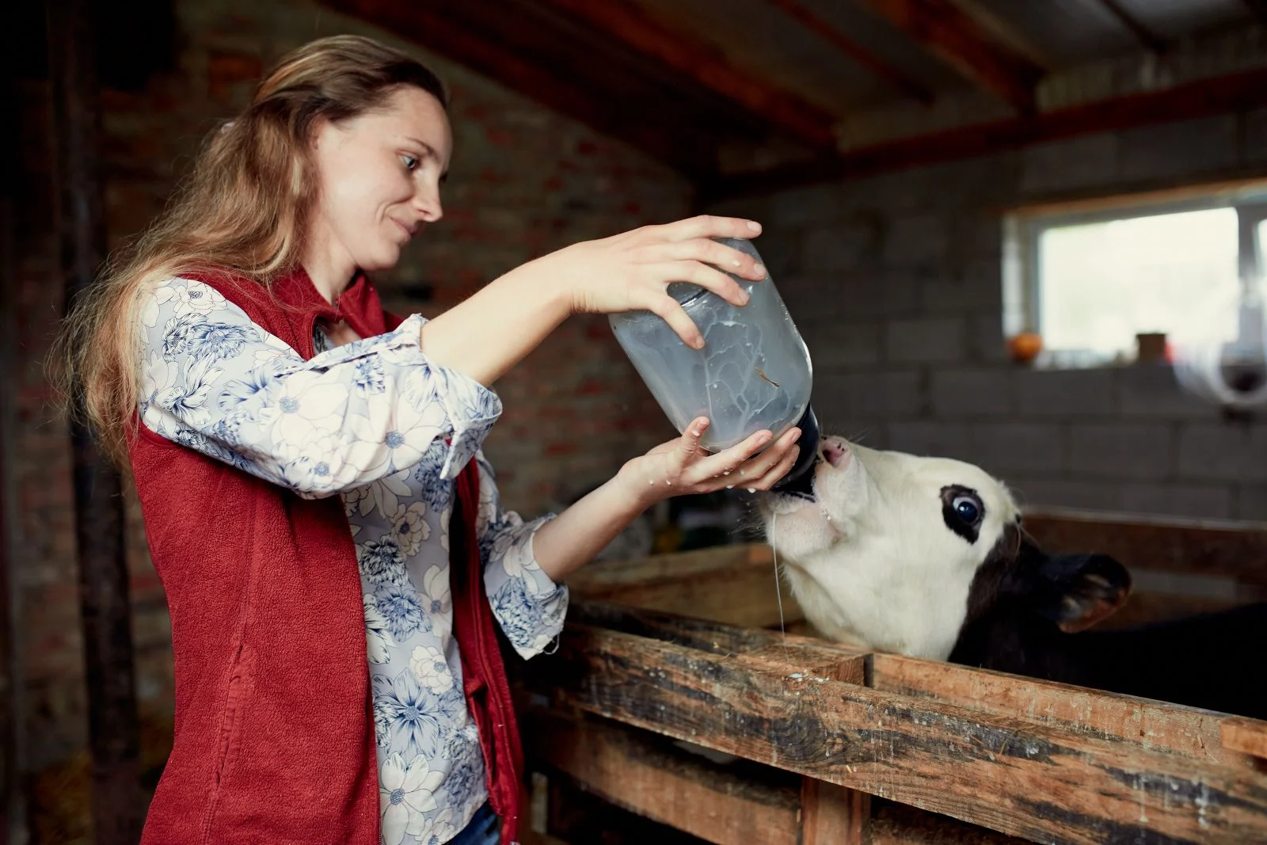
СФГ: СОЦІАЛЬНИЙ ЕФЕКТ
В аграрному світі є тісний зв’язок економічної і соціальної складових.
У Польщі один фермер створює 4 робочі місця навколо себе, в Німеччині - 6, Норвегії - 9: це переробка сільськогосподарської продукції, перукарні, шиномонтаж та інші.
Завдання органів влади, а особливо територіальних громад, підтримувати СФГ у їх становленні та розвитку, зважаючи на значимий соціальний ефект

Slide 57
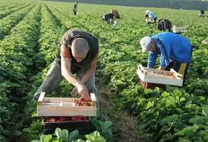
ПРО СЕЗОННИХ ПРАЦІВНИКІВ СФГ
Відповідно до Закону України «Про фермерське господарство» залучення СФГ інших громадян може здійснюватися виключно для виконання сезонних та окремих робіт, які безпосередньо пов’язані з діяльністю господарства і потребують спеціальних знань чи навичок.
Сезонними вважаються роботи, які характеризуються наступними ознаками:
1) містяться в Списку сезонних робіт і сезонних галузей затвердженому Постановою Кабінету Міністрів України від 28.03.1997 року № 278;
2) їх тривалість не перевищує шести місяців.
Увага! Якщо СФГ без створення юридичної особи бажає бути платником єдиного податку 4-ої групи, то воно відповідно до норм Податкового кодексу України, не може взагалі використовувати працю найманих осіб.

Slide 58
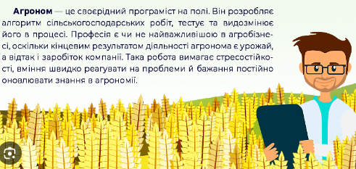
ПРО ФАХІВЦІВ ДЛЯ ВИКОНАННЯ ОКРЕМИХ РОБІТ У СФГ
Хоча Законом України «Про фермерське господарство» передбачена можливість залучення СФГ інших громадян для виконання окремих робіт, які безпосередньо пов’язані з діяльністю господарства і потребують спеціальних знань чи навичок, однак правового акту, який би тлумачив, що відноситься до таких робіт нема.
Окремі роботи, потребують спеціальних знань чи навичок, можуть виконувати бухгалтери, агрономи, маркетологи, IT-фахівці тощо.
Податковий кодекс України не містить обмежень щодо укладання СФГ без створення юридичної особи із іншими особами цивільно-правових договорів (підряду, надання послуг тощо).
Увага! Укладаючи цивільно-правові договори, слід ретельно їх виписувати, не допускаючи формулювань, які б свідчили про фактичні трудові відносини: виконання певної роботи за конкретними кваліфікацією, професією, посадою; з підпорядкуванням правилам внутрішнього трудового розпорядку; надання гарантій, передбачених для суб’єктів трудових відносин тощо. Інакше контролюючі органи можуть визнати такі відносини трудовими та, як наслідок, анулювати для такого господарства статус платника єдиного податку 4-ої групи.

Slide 59
ПРИПИНЕННЯ сфг

Slide 60
ПІДСТАВИ ДЛЯ ПРИПИНЕННЯ ДІЯЛЬНОСТІ СФГ
Ключові норми, пов’язані із припиненням діяльності фермерських господарств викладені у Законі України «Про фермерське господарство».
Цей Закон спеціальної процедури ліквідації таких господарств не містить, тому слід керуватися процедурою, передбаченою статтями 104, 105, 110-112 ЦКУ.
Діяльність фермерського господарства, в тому числі СФГ без створення юридичної особи, припиняється у разі:
1) реорганізації фермерського господарства;
2) ліквідації фермерського господарства;
3) визнання фермерського господарства неплатоспроможним (банкрутом);
4) якщо не залишається жодного члена фермерського господарства або спадкоємця, який бажає продовжити діяльність господарства.

Slide 61
ПОРЯДОК ПРИПИНЕННЯ ДІЯЛЬНОСТІ СФГ
Рішення про припинення діяльності фермерського господарства приймається:
а) власником у разі реорганізації або ліквідації фермерського господарства - відповідно до закону та Статуту фермерського господарства (для СФГ без створення юридичної особи – відповідно до Договору/декларації про створення СФГ без створення юридичної особи)
б) у разі якщо не залишається жодного члена фермерського господарства або спадкоємця, який бажає продовжити діяльність господарства у порядку, встановленому законом;
в) у разі банкрутства фермерського господарства - відповідно до закону.
Порада. Готуючи договір/декларацію про створення СФГ без створення юридичної особи, добре передбачте у цьому документі порядок прийняття рішення про реорганізацію або ліквідації господарства.
Спори про припинення діяльності фермерського господарства вирішуються судом.
Порада. Готуючи договір/декларацію про створення СФГ без створення юридичної особи, подбайте про можливість вирішення спорів, пов’язаних з припиненням його діяльності, без звертання до суду.

Slide 62
ПОДІЛ МАЙНА
Член фермерського господарства має право на отримання частки майна фермерського господарства при його ліквідації або у разі припинення членства у фермерському господарстві. Розмір частки та порядок її отримання визначаються Статутом фермерського господарства, а для СФГ без створення юридичної особи - Договором/декларацією про створення СФГ без створення юридичної особи.
Кошти, одержані від продажу майна фермерського господарства, спрямовуються на задоволення вимог кредиторів у порядку, встановленому Законом України "Про відновлення платоспроможності боржника або визнання його банкрутом" (https://zakon.rada.gov.ua/laws/show/2343-12#Text).
Майно, що залишилося після задоволення вимог кредиторів, розподіляється між членами фермерського господарства відповідно до його Статуту (для СФГ без створення юридичної особи – відповідно до Договору/декларації про створення СФГ без створення юридичної особи).
Спори щодо розподілу майна фермерського господарства, яке припинило свою діяльність, вирішуються судом.
Порада. Готуючи договір/декларацію про створення СФГ без створення юридичної особи, опишіть як найповніше правила/процедури отримання його членами частки майна фермерського господарства при його ліквідації або у разі припинення членства . Це допоможе мінімізувати потребу у судових процесах і зберегти добрі відносини у сім’ї.

Slide 63
ЗАСТЕРЕЖЕННЯ: ПІЛЬГИ ТА ПРИПИНЕННЯ СФГ
У разі припинення діяльності ФГ до закінчення терміну надання господарству податкових пільг господарство сплачує до бюджету за весь період його діяльності суму податку, обчислену в розмірі, встановленому для ФГ, крім випадків, передбачених частиною четвертою статті 34 Закону України «Про фермерське господарство» (виплати пенсій членам фермерського господарства та особам, які працюють у ньому за трудовим договором (контрактом)), та викупу земельної ділянки для суспільних потреб чи примусового відчуження її з мотивів суспільної необхідності.
Порада. Перед тим, як прийняти рішення про припинення фермерського господарства, перевірте, чи не робите ви це до закінчення терміну надання господарству податкових пільг. Якщо такі пільги були суттєвими, то подумайте, чи варто це робити зараз.

Slide 64
ОПОДАТКУВАННЯ СФГ БЕЗ СТВОРЕННЯ ЮРИДИЧНОЇ ОСОБИ

Slide 65
ЯКУ СИСТЕМУ ОПОДАТКУВАННЯ ОБРАТИ
СФГ без створення юридичної особи, відповідно до норм ПКУ може обрати такі системи оподаткування:
• загальна система оподаткування;
• друга група спрощеної системи оподаткування;
• третя група спрощеної системи оподаткування (з ПДВ чи без ПДВ);
• четверта група спрощеної системи оподаткування.
Звичайно, найдоречнішою буде та система, за якої податкове навантаження нижче. Таку систему і варто обирати.
У разі обрання груп 2, 3 чи 4 спрощеної системи оподаткування, заяву про це можна подати разом з документами на державну реєстрацію СФГ. В такому разі вже з дати держреєстрації господарство перебуватиме на обраній системі.
Якщо відповідна заява подана не буде, то автоматично, з дати держреєстрації, фермерське господарство, в тому числі СФГ без створення юридичної особи, перебуватиме на загальній системі оподаткування.
Статус СФГ без створення юридичної особи дає можливість обрати спрощену систему оподаткування «сільськогосподарської» 4-ї групи як найбільш вигідну у порівнянні з 2-ю, 3-ю групою та загальною системою, а також скористатися спеціальною державною підтримкою.
Єдиний податок 4-ї групи є чи не найбільш вигідною системою оподаткування для СФГ (та й сільського господарства у цілому), оскільки податок є фіксованим і залежить лише від нормативно-грошової оцінки (НГО) земельних ділянок, а не від отриманого доходу (прибутку).

Slide 66
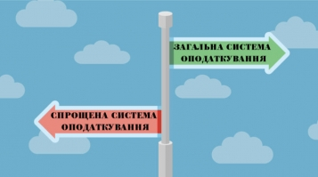
СПРОЩЕНА СИСТЕМА ОПОДАТКУВАННЯ ДЛЯ СФГ
БЕЗ СТВОРЕННЯ ЮРИДИЧНОЇ ОСОБИ
ФОП, які провадять діяльність виключно в межах фермерського господарства, зареєстрованого із статусом СФГ,
можуть перебувати на єдиному податку 4 групи
за умови виконання в сукупності певних вимог передбачених підпункту 4 пункту 291.4.

Slide 67
ЯКІ СФГ МОЖУТЬ БУТИ ПЛАТНИКАМИ ЄДИНОГО ПОДАТКУ ЧЕТВЕРТОЇ ГРУПИ
Відповідно до підпункту 4 пункту 291.4. ПКУ до 4 групи платників податків відносяться - сільськогосподарські товаровиробники:
б) фізичні особи - підприємці, які провадять діяльність виключно в межах фермерського господарства, зареєстрованого відповідно до Закону України "Про фермерське господарство", за умови виконання сукупності таких вимог:
здійснюють виключно вирощування, відгодовування сільськогосподарської продукції, збирання, вилов, переробку такої власновирощеної або відгодованої продукції та її продаж;
провадять господарську діяльність (крім постачання) за місцем податкової адреси;
не використовують працю найманих осіб;
членами фермерського господарства такої фізичної особи є лише члени її сім’ї у визначенні частини другої статті 3 Сімейного кодексу України;
площа сільськогосподарських угідь та/або земель водного фонду у власності та/або користуванні членів фермерського господарства становить не менше 0,5 гектара, але не більше 20 гектарів сукупно.

Slide 68
СПРОЩЕНА СИСТЕМА ОПОДАТКУВАННЯ ДЛЯ СФГ
БЕЗ СТВОРЕННЯ ЮРИДИЧНОЇ ОСОБИ
СФГ без створення юридичної особи, які відповідають вимогам, що визначені підпунктом 4 пункту 291.4. Податкового кодексу України, можуть реєструватися платниками єдиного податку 4 групи з часу їх реєстрації на відміну від юридичних осіб.
Якщо зареєстроване СФГ без набуття статусу юридичної особи бажає перейти на IV групу платників єдиного податку, то може це зробити на початку року і лише за умови відповідності критеріям, встановленим пунктом а) ст. 291.4 Податкового кодексу України та відсутності заборгованості з податків на момент подання заяви про перехід.
СФГ без створення юридичної особи не подають до органів Державної податкової служби Розрахунок частки сільськогосподарського товаровиробництва для підтвердження права реєстрації платником єдиного податку 4 групи, як це зобов’язані щорічно здійснювати юридичні особи.
Звітним періодом для 4-ї групи є календарний рік. Тобто СФГ формують і подають податкову звітність один раз на рік. Така декларація подається не пізніше 20 лютого поточного року.
Для новостворених ФОП-сільгоспвиробників звітний період починається з дня держреєстрації й триває до 31 грудня, а для сільгоспвиробників, які ліквідуються, — з початку року до дати внесення до реєстру запису про припинення діяльності.

Slide 69
ПОДАТКОВА ДЕКЛАРАЦІЯ ПЛАТНИКА ЄДИНОГО ПОДАТКУ ЧЕТВЕРТОЇ ГРУПИ
Форма податкової декларації за якою звітують платники єдиного податку четвертої групи, затвердженанаказом Міністерства фінансів України від 19 червня 2015 року N 578.
Об’єктом оподаткування єдиним податком 4 групи є площа сільськогосподарських угідь та/або земель водного фонду, які знаходяться у власності або праві користування, а базою оподаткування – нормативна грошова оцінка 1 гектара такої землі. Ставка податку залежить від категорії (типу) земель та їх розташування.
Податкова декларація платника єдиного податку 4 групи передбачає надання такої інформації:
1) Загальну податкову декларацію з єдиного податку на поточний рік щодо всієї площі земельних ділянок, з яких справляється податок;
2) Відомості (довідку) про наявність земельних ділянок (додаток 1 до податкової декларації);
3) Відомості про суми нарахованого доходу та єдиний соціальний внесок (ЄСВ) (додаток 2).
4) Розрахунок загального мінімального податкового зобов’язання (додаток 3).

Slide 70
СТАВКИ ПОДАТКУ ДЛЯ ПЛАТНИКІВ
ЄДИНОГО ПОДАТКУ ЧЕТВЕРТОЇ ГРУПИ
Для платників єдиного податку четвертої групи розмір ставок податку з одного гектара сільськогосподарських угідь та/або земель водного фонду залежить від категорії (типу) земель, їх розташування та становить (у відсотках бази оподаткування):
• для ріллі, сіножатей і пасовищ — 0,95% від НГО ділянки;
• для ріллі, сіножатей і пасовищ, розташованих у гірських зонах та на поліських територіях — 0,57%;
• для багаторічних насаджень — 0,57%;
• для багаторічних насаджень, розташованих у гірських зонах та на поліських територіях — 0,19%;
• для земель водного фонду — 2,43%;
• для ріллі, сіножатей і пасовищ, де аграрії займаються рослинництвом на закритому ґрунті — 6,33%.
Сплачувати податок потрібно щоквартально протягом 30 календарних днів після закінчення звітного кварталу:
• у першому кварталі — 10%;
• у другому — 10%;
• у третьому — 50%;
• у четвертому — 30%.

Slide 71
СФГ: КОРИСНІ ПОРАДИ
Фізичні особи-підприємці, які призвані на військову службу під час мобілізації або залучені до виконання обов'язків щодо мобілізації за посадами, передбаченими штатами воєнного часу, під час особливого періоду на весь період несення військової служби звільняються від обов'язку нарахування, сплати та подання податкової звітності з ЄП та ЄСВ.
При виборі видів діяльності для постановки на облік платником ЄП IV групи не варто обирати КВЕД 01.47 (розведення свійської птиці), 01.49 (в частині розведення та вирощування перепелів і страусів) та 10.12 (виробництво м'яса свійської птиці).
Врахуйте, що платником ЄП IV не можуть бути суб'єкти, у яких понад 50 % доходу, отриманого від продажу сільськогосподарської продукції власного виробництва та продуктів її переробки, становить дохід від реалізації декоративних рослин (за винятком зрізаних квітів); диких тварин і птахів; хутряних виробів і хутра (крім хутряної сировини).
Найбільш поширені КВЕД для цієї групи: 01.11-01.13 (рослинництво); 01.41-01.46 (тваринництво); оптова торгівля зерном, необробленим тютюном, насінням і кормами для тварин.

Slide 72
ПІДТРИМКА СФГ
БЕЗ СТВОРЕННЯ ЮРИДИЧНОЇ ОСОБИ

Slide 73
ДЖЕРЕЛА ПІДТРИМКИ СФГ
Державний бюджет України – «аграрний» й НЕ «аграрний»
Обласні бюджети
Бюджети громад
Проєкти міжнародної технічної допомоги
Вітчизняні недержавні ресурси
Український ветеранський фонд
Більше інформації про те, як і де отримати ресурси для ветеранських СФГ – на наступних вебінарах Школи сімейного фермерства для ветеранів і ветеранок.
Не пропустіть!

Slide 74
ВАЖЛИВО
СФГ без статусу юридичної особи є одним з різновидів організаційно-правової форми «фермерське господарство» і можуть претендувати на усі види державної підтримки, що є доступні для усіх сільгосптоваровиробників.
Для державної підтримки сільгосптоваровиробників про державний бюджет України щорічно передбачається обсяг коштів за низкою бюджетних програм, реалізація яких здійснюється відповідно до порядків використання коштів, затверджених постановами Кабінету Міністрів України.

Slide 75
ВАЖЛИВО
Законом України «Про фермерське господарство» (https://zakon.rada.gov.ua/laws/show/973-15#Text) передбачено, що фермерським господарствам із статусом СФГ надається додаткова державна підтримка у порядку, передбаченому Законом України "Про державну підтримку сільського господарства України" (https://zakon.rada.gov.ua/laws/show/1877-15#Text), у тому числі на доплату єдиного внеску на загальнообов’язкове державне соціальне страхування.

Slide 76
ПРО УКРАЇНСЬКИЙ ДЕРЖАВНИЙ ФОНД
ПІДТРИМКИ ФЕРМЕРСЬКИХ ГОСПОДАРСТВ
На підставі норм Закону України «Про фермерське господарство» (https://zakon.rada.gov.ua/laws/show/973-15#Text), допомога за рахунок коштів державного бюджету через Український державний фонд підтримки фермерських господарств надається фермерським господарствам на безповоротній основі та на конкурсних засадах на поворотній основі для здійснення виробничої діяльності та диверсифікації виробництва в порядку, затвердженому Кабінетом Міністрів України, а також спрямовується на забезпечення гарантій, поруки при кредитуванні банками фермерських господарств.

Slide 77
МІНАГРОПОЛІТИКИ ТА ДЕРЖПІДТРИМКА 2023
https://zakon.rada.gov.ua/laws/show/2710-20#Text

Slide 78
ДЕРЖАВНА ПІДТРИМКА ВЕТЕРАНІВ І СФГ
Законом України «Про статус ветеранів війни, гарантії їх соціального захисту» (https://zakon.rada.gov.ua/laws/show/3551-12) передбачено, що ветерани мають право на першочергове отримання земельних ділянок для садівництва і городництва. Такі ділянки, у поєднанні з ділянками для ведення особистого селянського господарства, право на отримання яких має кожен громадянин, могли б стати основою СФГ.
Закон також передбачає низку пільг для ветеранів, що можуть – прямо чи опосередковано - сприяти розвитку ветеранського фермерства.
Більше інформації про те, як і де отримати ресурси для ветеранських СФГ – на наступних вебінарах Школи сімейного фермерства для ветеранів і ветеранок.
Не пропустіть!

Slide 79
ПРОБЛЕМИ ПРИ СТВОРЕННІ І ФУНКЦІОНУВАННІ СФГ.
ШЛЯХИ ЇХ ВИРІШЕННЯ

Slide 80
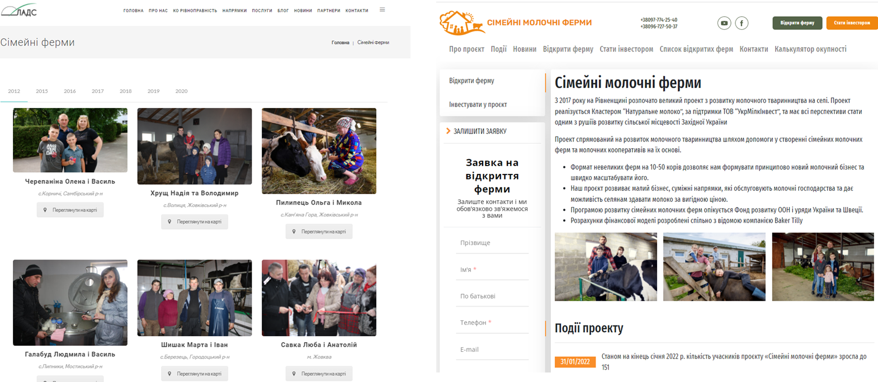
СЕЛЯНИ НЕ ГОТОВІ САМОСТІЙНО СТВОРИТИ СФГ
Рішення проблеми:
http://lads.com.ua/simeini-fermy/
https://smf.org.ua/

Slide 81
ПРАВОВІ БАР'ЄРИ
Закон України «Про державну підтримку сільського господарства» До сільськогосподарських товаровиробників також належать сімейні фермерські господарства, зареєстровані платниками єдиного податку четвертої групи згідно із главою 1 розділу XIV Податкового кодексу України. Податковий кодекс України 4) четверта група - сільськогосподарські товаровиробники: б) фізичні особи - підприємці, які провадять діяльність виключно в межах фермерського господарства, зареєстрованого відповідно до Закону України "Про фермерське господарство", за умови виконання сукупності таких вимог:
здійснюють виключно вирощування, відгодовування сільськогосподарської продукції, збирання, вилов, переробку такої власновирощеної або відгодованої продукції та її продаж;
провадять господарську діяльність (крім постачання) за місцем податкової адреси;
не використовують працю найманих осіб;
членами фермерського господарства такої фізичної особи є лише члени її сім’ї у визначенні частини другої статті 3 Сімейного кодексу України;
площа сільськогосподарських угідь та/або земель водного фонду у власності та/або користуванні членів фермерського господарства становить не менше 0,5 гектара, але не більше 20 гектарів сукупно.

Slide 82
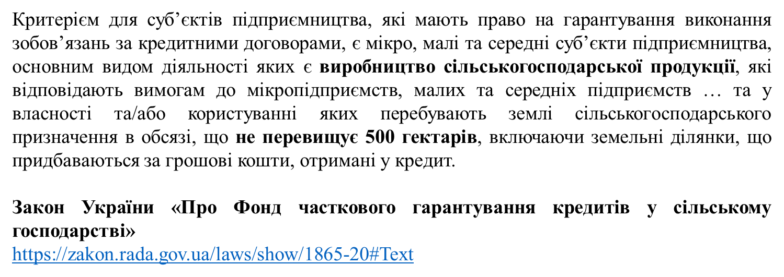
НЕДОСТУПНІСТЬ РЕСУРСІВ ДЛЯ РОЗВИТКУ
Рішення проблеми:

Slide 83
ПОДАТКОВІ ІНСПЕКЦІЇ ВІДМОВЛЯЮТЬ В РЕЄСТРАЦІЇ СФГ ПЛАТНИКАМИ ПОДАТКУ 4-Ї ГРУПИ
РІШЕННЯ ПРОБЛЕМИ:
Стаття 291.4 ПКУ:
https://zakon.rada.gov.ua/laws/show/2755-17#Text
Якщо ж витримати вимоги вищезазначеної статті неможливо – реєструйте або СФГ на іншій системі оподаткування, або ФГ -юридичну особу.

Slide 84
ПОДАТКОВІ ІНСПЕКЦІЇ ВІДМОВЛЯЮТЬ В ПРИЙОМІ ЗАЯВИ НА ОДЕРЖАННЯ ДОДАТКОВОЇ ФІНАНСОВОЇ ПІДТРИМКИ ЧЕРЕЗ МЕХАНІЗМ ДОПЛАТИ НА КОРИСТЬ ЗАСТРАХОВАНИХ ОСІБ - ЧЛЕНІВ/ГОЛОВИ СФГ ЄДИНОГО ВНЕСКУ НА ЗАГАЛЬНООБОВ’ЯЗКОВЕ ДЕРЖАВНЕ СОЦІАЛЬНЕ СТРАХУВАННЯ
РІШЕННЯ ПРОБЛЕМИ:
Постанова КМУ від 22 травня 2019 р. № 565
Про затвердження Порядку надання сімейним фермерським господарствам додаткової фінансової підтримки через механізм доплати на користь застрахованих осіб - членів/голови сімейного фермерського господарства єдиного внеску на загальнообов’язкове державне соціальне страхування
https://zakon.rada.gov.ua/laws/show/565-2019-%D0%BF#Text

Slide 85
ДИСКУСІЯ

Slide 86
Олександр Березюк
+380697 383 2727
shkolaveteraniv@gmail.com
berezyuk.a.g@gmail.com
Світлана Павленко
+380982127857
shkolaveteraniv@gmail.com
svitlo1975@gmail.com
Роман Корінець
+38097 574 7327
shkolaveteraniv@gmail.com
rkorinets@gmail.com

